Slide 1
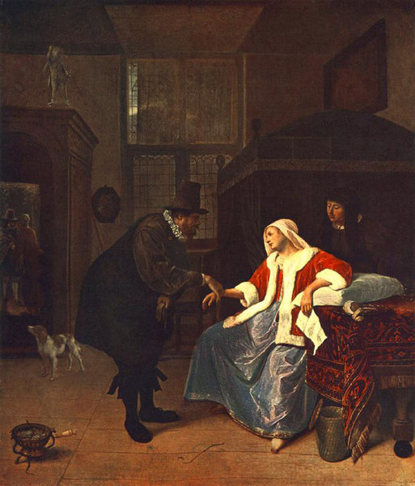
Le dimensioni della reponsabilità medica
Com’è cambiato il rapporto medico paziente

Slide 2
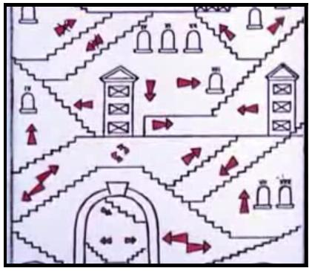
I consensi prima di visitare!
Consenso per mantenere i dati su computer
Consenso per condivisione dei dati con la rete, con gli specialisti e con strutture sanitarie
Consenso per software Millebook
Consenso per la divulgazione dei dati ai parenti
Consenso per il ritiro delle ricette o l’invio per email
Consenso per la condivisione delle richieste con collaboratore di studio
Il medico deve conoscere la legge e tenersi aggiornato sulla legge

Slide 3
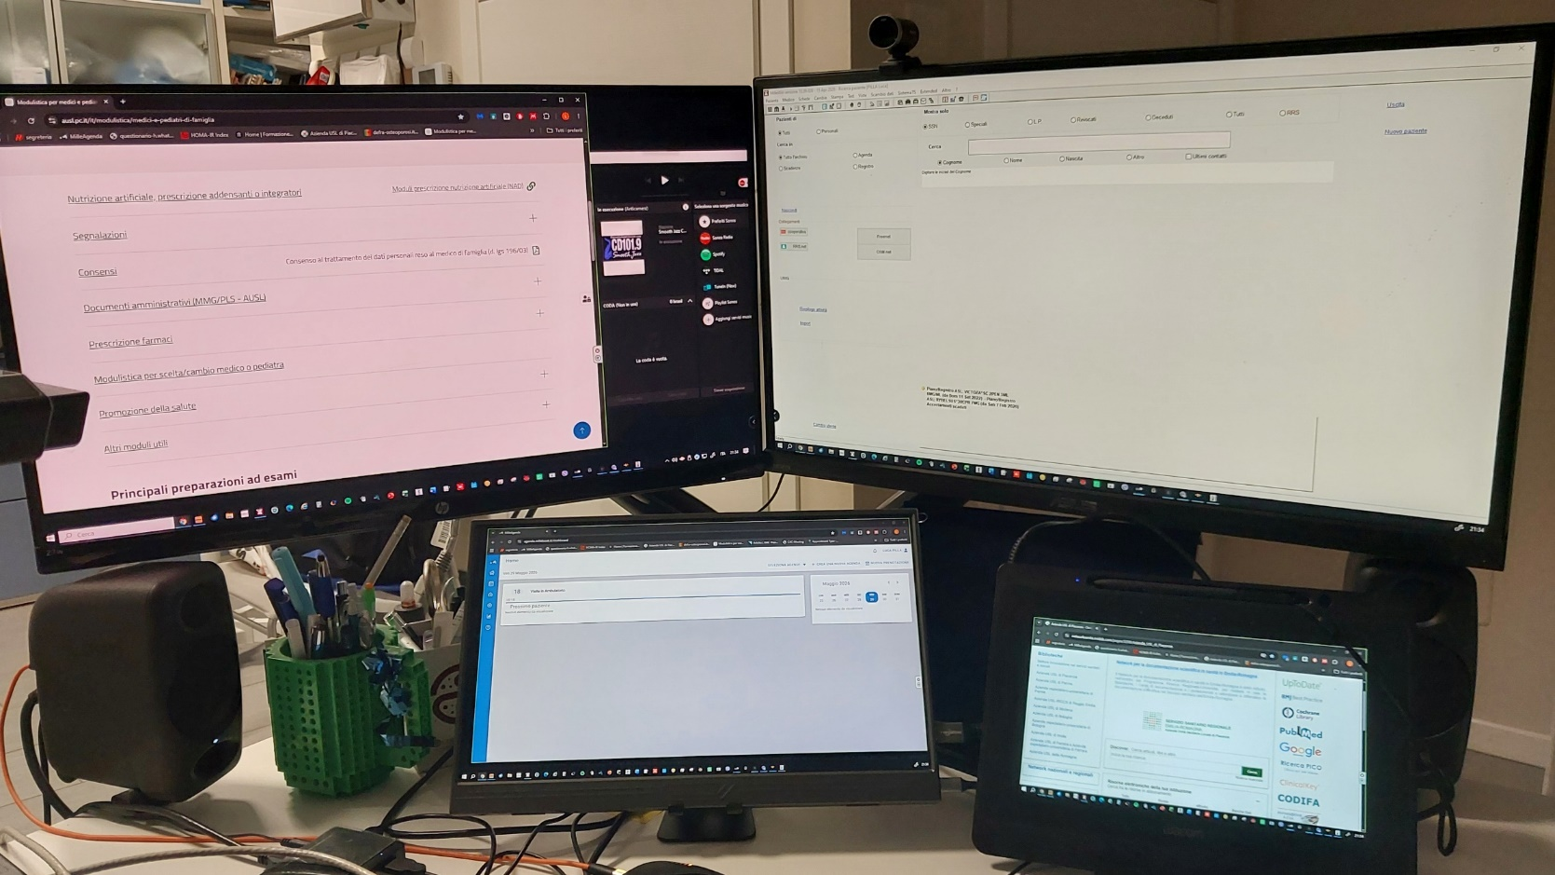

Sempre più informatica
Più si è organizzati con mezzi informatici, più c’è tempo di cura per il paziente, con maggiore precisione. Gli strumenti contano, ma devono essere veloci!

Slide 4
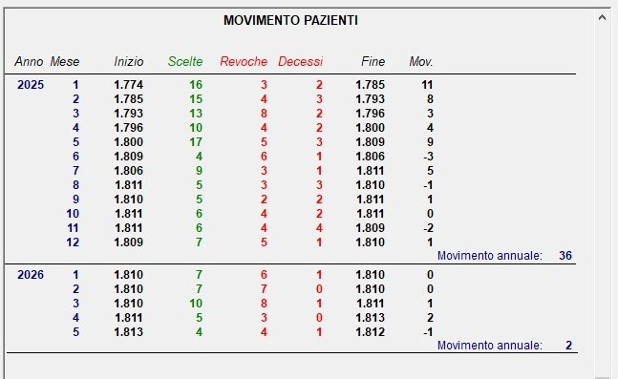

Il ribaltamento del rapporto tra medici e pazienti
Spesso il medico è la prima vittima delle carenze amministrative e burocratiche, o delle norme di legge, accordi e convenzioni, che finiscono oltre tutto con il porlo in cattiva luce nei confronti dei suoi pazienti!

Slide 5
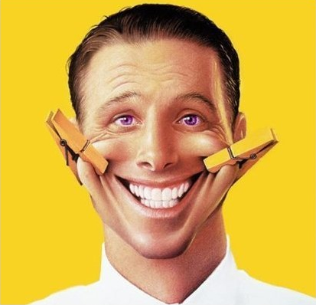
Cedere alle richieste dei pazienti per proseguire il lavoro?
Art. 12 Prescrizione e trattamento terapeutico
…In nessun caso il medico dovrà accedere a richieste del paziente in contrasto con i principi di scienza e coscienza allo scopo di compiacerlo, sottraendolo alle sperimentate ed efficaci cure disponibili…
Il tempo di cura è diventato anche tempo di discussione e debunking

Slide 6
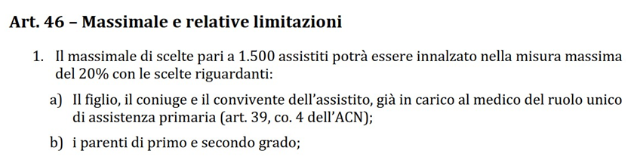
Tra doveri, pazienti e colpe
Art. 18 Competenza professionale
Il medico deve garantire impegno e competenza professionale, non assumendo obblighi che non sia in condizione di soddisfare.
Egli deve affrontare i problemi diagnostici con il massimo scrupolo, dedicandovi il tempo necessario per un approfondito colloquio e per un adeguato esame obiettivo, avvalendosi delle indagini ritenute necessarie.
Soluzione al problema? Intelligenza artificiale!

Slide 7

Oltre ogni limite temporale
Art. 72 Eccesso di prestazioni
Il medico dipendente o convenzionato deve esigere da parte della struttura in cui opera ogni garanzia affinchè le modalità del suo impegno non incidano negativamente sulla qualità e l’equità delle prestazioni, nonché sul rispetto delle norme deontologiche.
Il medico non deve assumere impegni professionali che comportino eccessi di prestazioni tali da pregiudicare la qualità della sua opera professionale e la sicurezza del malato.
Come conciliare riposo, famiglia e vita con un eccesso di lavoro che implica la responsabilità verso terzi, senza sbagliare?

Slide 8

Modernizzare il rapporto medico paziente
L’alleanza medico paziente nel 2026:
Condivisione degli obiettivi: accordo e condivisione su quali siano le mete e i risultati desiderati del percorso
Definizione dei compiti e del rapporto: distinzione tra compiti del medico e doveri del paziente nel percorso, per migliorare la compliance terapeutica e mantenere le informazioni aggiornate
Legame affettivo: mantenere il clima di fiducia, stima, accettazione e sicurezza reciproca per rafforzare la collaborazione, con debunking, spiegazioni ed empatia assertiva

Slide 9


Grazie per l’attenzione

